Slide 1


Joint Feature Learning and Relation Modeling for Tracking: A One-Stream Framework

Slide 2
1
摘要简介
目录
2
模型结构
contents
3
实验结果
4
总结

Slide 3
摘要简介
模型结构
实验结果
总结
OSTrack: One-Stream Track, ECCV2022
传统方法的特点：
  双流（two-stream）：模板和搜索区域的特征是分别提取的。
  双阶段（two-stage）：整个过程分为两个连续的步骤，特征提取和关系建模。
  OSTrack 认为传统方法使用的是一种 Divide and Conquer Strategy。
OSTrack 认为传统方法的问题在于：
  注意力不够集中：模板和搜索区域的特征是分别提取的，两者之间缺乏交互，对有区分度的模板特征关注不够。
  性能-速度两难困境：线性时间的相关性计算效果不好，Transformer效果好但是速度较慢，时间复杂度为O(n²)。
OSTrack的解决方案：
  输入 ViT 时拼接模板和搜索区域 token，使用堆叠的自注意力操作，使模板和搜索区域之间能够进行迭代的特征匹配。
  提出候选过滤模块 (Candidate Elimination Module) ，通过自注意力操作计算相似性得分，使得模型能够在早期阶段丢弃与目标最不相似的候选者（即背景区域），减少模型的计算量。

Slide 4
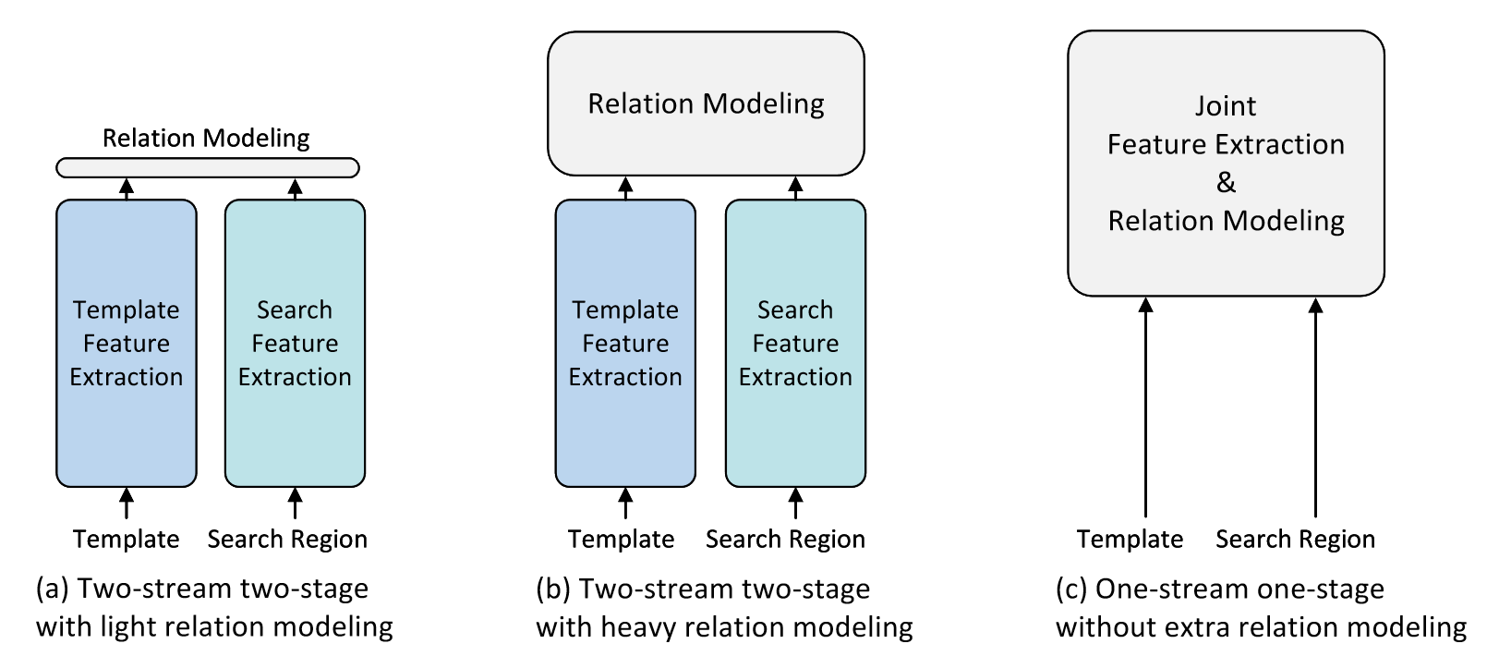
摘要简介
模型结构
实验结果
总结
One-Stream Track：

Slide 5
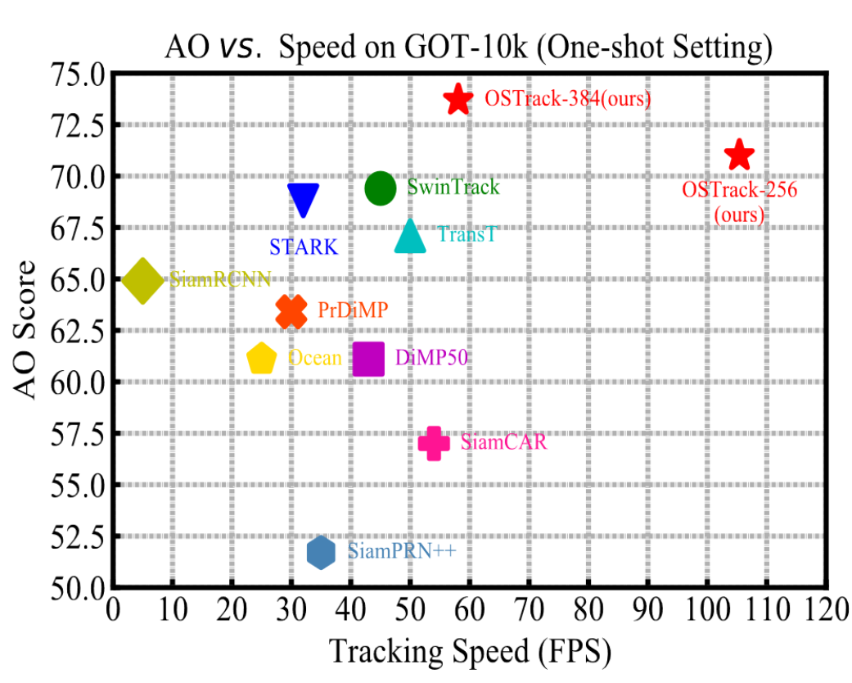
摘要简介
模型结构
实验结果
总结
OSTrack384 性能达到 73.7% AO (58.1 FPS)，OSTrack256性能达到 71.0% AO (105.4 FPS)。

Slide 6
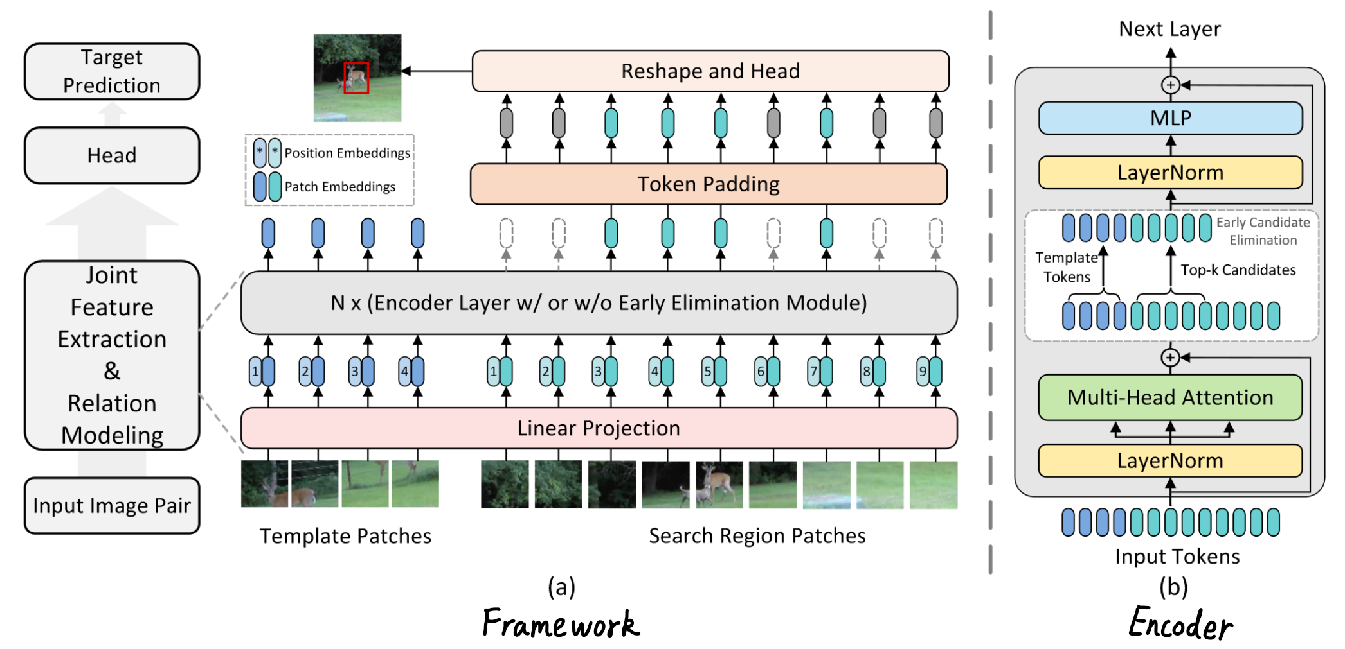
摘要简介
模型结构
实验结果
总结

Slide 7
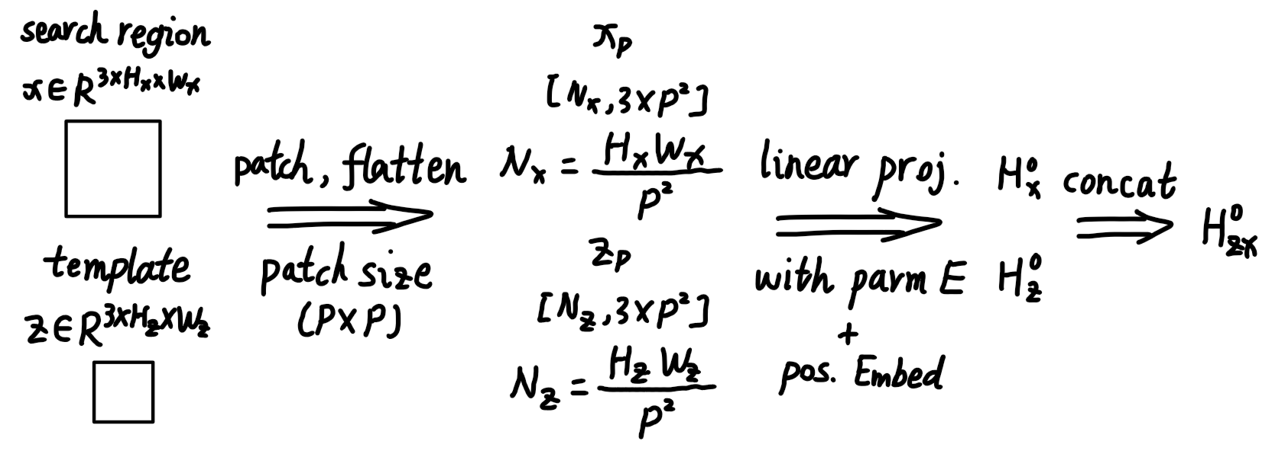
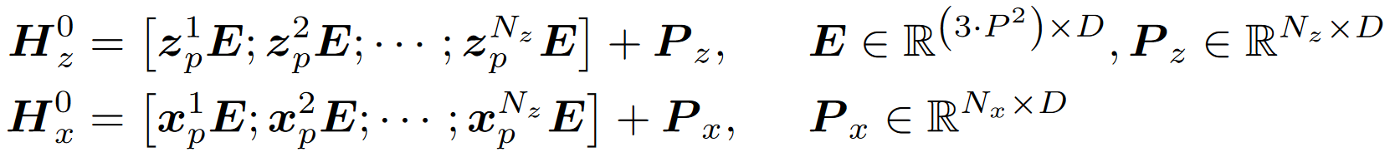
摘要简介
模型结构
实验结果
总结
Joint Feature Extraction and Relation Modeling：

Slide 8
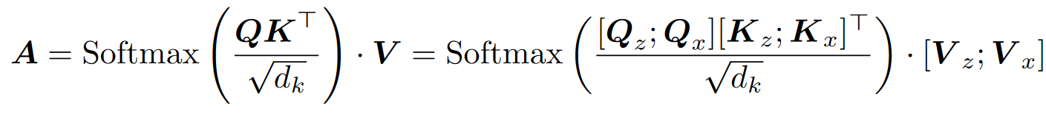
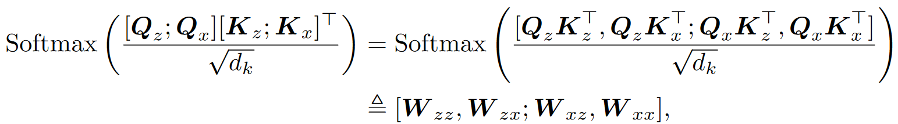
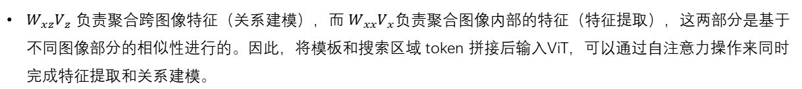
摘要简介
模型结构
实验结果
总结
Analysis：
$W_{xz}V_{z}$ 负责聚合跨图像特征（关系建模），而 $W_{xx}V_{x}$负责聚合图像内部的特征（特征提取），这两部分是基于不同图像部分的相似性进行的。因此，将模板和搜索区域 token 拼接后输入ViT，可以通过自注意力操作来同时完成特征提取和关系建模。

Slide 9
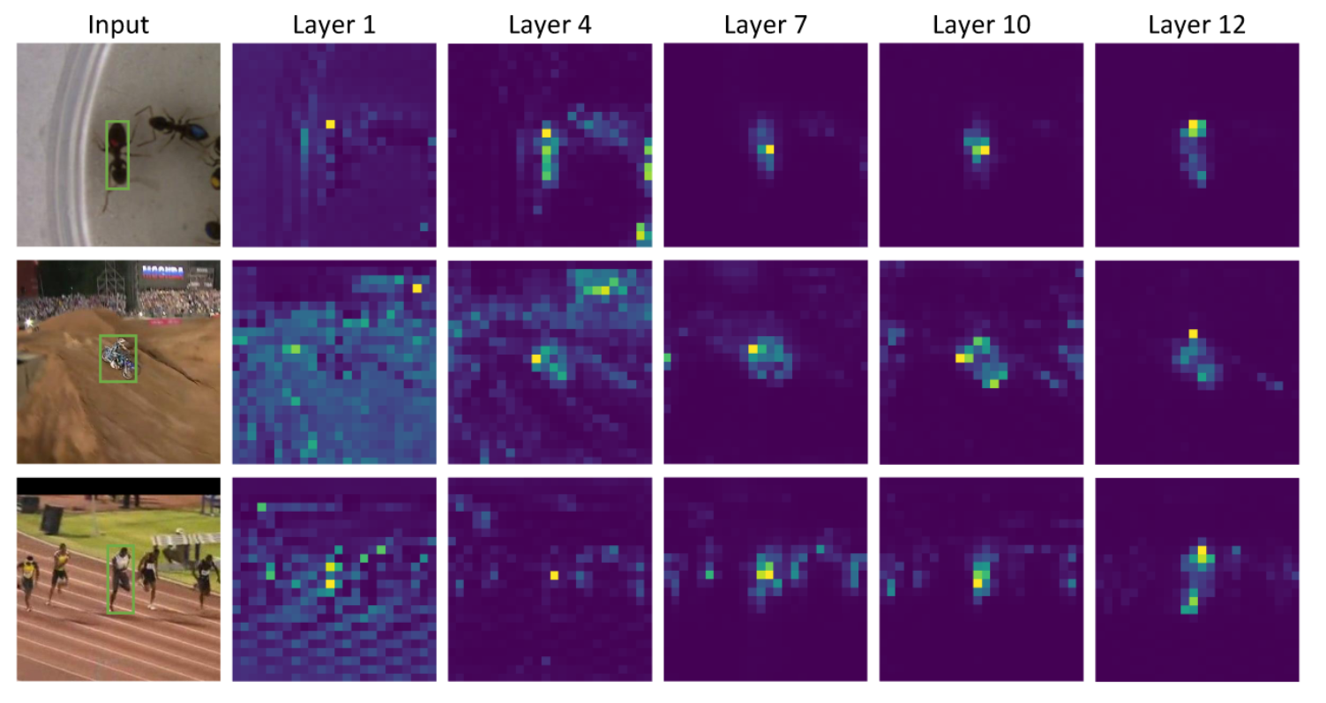
摘要简介
模型结构
实验结果
总结
Visualization of the attention weights：

Slide 10

摘要简介
模型结构
实验结果
总结
Early Candidate Elimination：
ViT中的自注意力操作可以视为每个token归一化重要性的空间聚合，在每个token对之间计算点积相似度。
$w_{x}^{i}$ ：模板 token $h_{z}^{i}$ 与搜索区域 tokens 的相似度。
需要注意的是，输入的模板区域也包含一些背景 token，和这些token计算相似度也会引入噪声。 因此并没有使用所有模板 token 与候选区域计算相似度并取均值，而是取 template 的最中心位置，与计算候选区域计算相似度作为其得分。
作者对于选择不同模板区域 token 的情形进行了 ablation study，但没有继续深入。
论文认为可以这样做的原因是：经过self-attention操作之后，中心的template patch已经聚集了足够的目标信息。

Slide 11
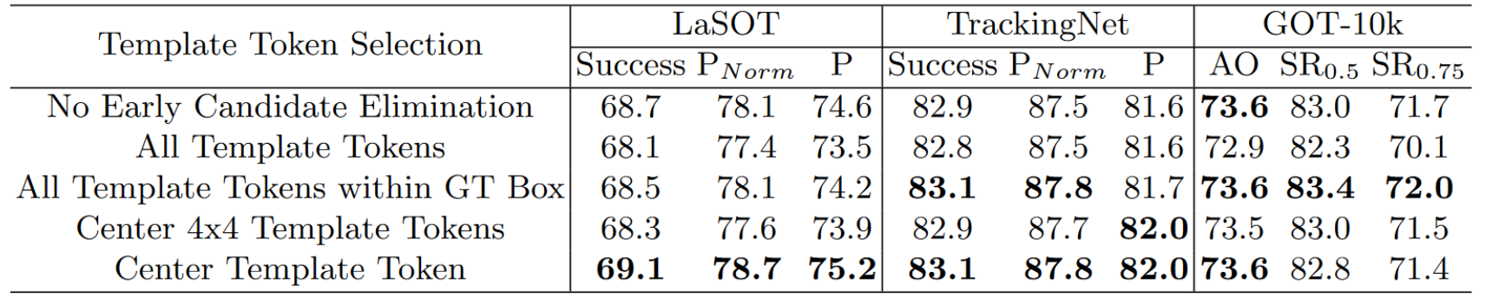
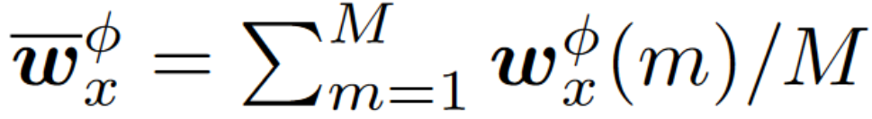
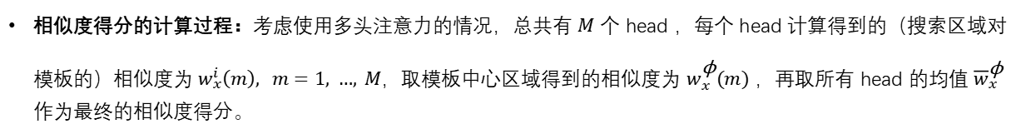
摘要简介
模型结构
实验结果
总结
选择不同模板区域 token 的差异：
相似度得分的计算过程：考虑使用多头注意力的情况，总共有 $M$ 个 head ，每个 head 计算得到的（搜索区域对模板的）相似度为 $w_{x}^{i}\left(m\right), m=1, …, M$，取模板中心区域得到的相似度为 $w_{x}^{\text{ϕ}}(m)$ ，再取所有 head 的均值 ${\overline{w}}_{x}^{\text{ϕ}}$作为最终的相似度得分。
根据搜索区域每个 token 的相似度得分 ${\overline{w}}_{x}^{\text{ϕ}}$，保留相似度得分最高的前 $k$ 个候选区域。
其中， $k$ 是一个超参数，令牌保留比例 $ρ=k/n$。

Slide 12
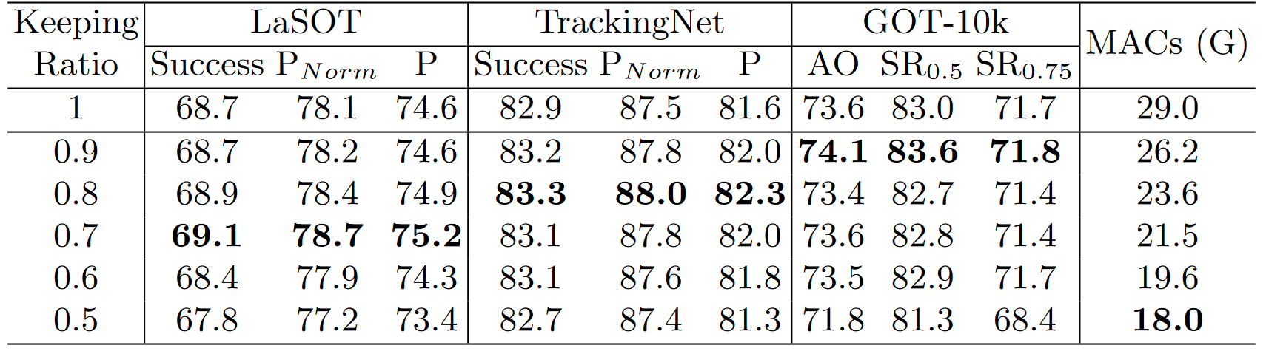
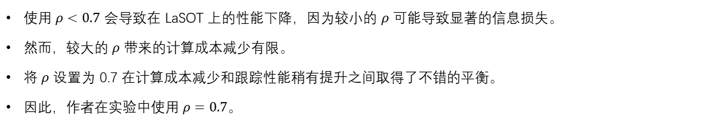
摘要简介
模型结构
实验结果
总结
选择不同令牌保留比例 $ρ$ 的差异：
使用 $ρ<0.7$ 会导致在 LaSOT 上的性能下降，因为较小的 $ρ$ 可能导致显著的信息损失。
然而，较大的 $ρ$ 带来的计算成本减少有限。
将 $ρ$ 设置为 0.7 在计算成本减少和跟踪性能稍有提升之间取得了不错的平衡。
因此，作者在实验中使用 $ρ=0.7$。

Slide 13
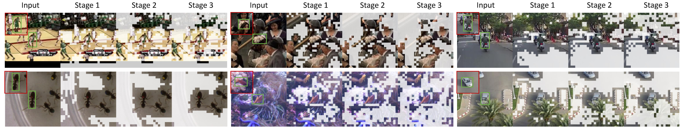
摘要简介
模型结构
实验结果
总结
Candidate Restoration：
候选淘汰会打乱候选区域 token 的原始顺序，从而无法将候选序列重新整形回特征图。
因此，我们需要恢复剩余候选区域的原始顺序，然后填充缺失的位置。
作者认为被丢弃的候选区域属于无关的背景区域，它们不会影响分类和回归任务，只是充当整形操作的占位符。因此只需要恢复剩余候选区域的顺序，然后对丢弃区域进行零填充。
Visualization of progressive candidate elimination：

Slide 14

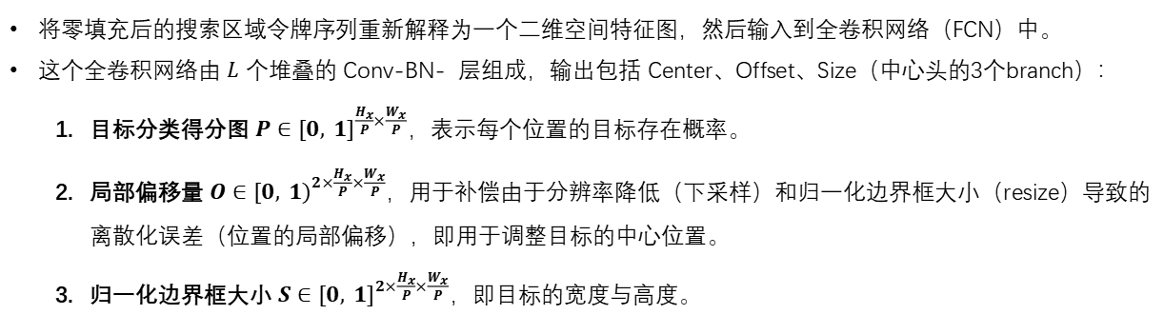
摘要简介
模型结构
实验结果
总结
Head and Loss：
将零填充后的搜索区域令牌序列重新解释为一个二维空间特征图，然后输入到全卷积网络（FCN）中。
这个全卷积网络由 $L$ 个堆叠的 Conv-BN- 层组成，输出包括 Center、Offset、Size（中心头的3个branch）：
  目标分类得分图 $P∈{[0, 1]}^{\frac{H_{x}}{P}×\frac{W_{x}}{P}}$，表示每个位置的目标存在概率。
  局部偏移量 $O∈{[0, 1)}^{2×\frac{H_{x}}{P}×\frac{W_{x}}{P}}$，用于补偿由于分辨率降低（下采样）和归一化边界框大小（resize）导致的离散化误差（位置的局部偏移），即用于调整目标的中心位置。
  归一化边界框大小 $S∈{[0, 1]}^{2×\frac{H_{x}}{P}×\frac{W_{x}}{P}}$，即目标的宽度与高度。
目标分类得分最高的位置被认为是目标的位置，最终的边界框坐标为：
使用加权的 focal loss 进行分类，使用 $L_{1}$ 和 GIoU 损失进行边界框回归，$λ_{iou}=2$ 和 $λ_{L_{1}}=5$ 是正则化参数。

Slide 15
摘要简介
模型结构
实验结果
总结
Implementation Details：
  采用MAE预训练的ViT-Base作为骨干网络。
  预训练的ViT中的位置嵌入长度与输入模板和搜索区域嵌入的长度不同。因此，预训练的位置信息嵌入会分别插值（采用2D双三次插值）到模板和搜索区域嵌入的大小，然后进一步添加到patch嵌入中。
  OSTrack-256：模板尺寸为128×128，搜索区域尺寸为256×256。
  OSTrack-384：模板尺寸为192×192，搜索区域尺寸为384×384。
  在推理过程中，采用 Hanning 窗惩罚来利用跟踪中的位置先验。将分类图P与同尺寸的Hanning窗相乘，乘积后得分最高的框被选为跟踪结果。
Hanning Window：
  汉宁窗的作用是创建一个平滑的权重分布，其值在中心位置最大，向边缘逐渐减小。这种窗函数可以在跟踪过程中更强调中心位置的预测，减少边缘位置的噪声影响。
  将汉宁窗应用到分类图上，实际上是对分类图中的每个位置乘以对应的汉宁窗的值。这样，中心位置的得分将被放大，而边缘位置的得分将被减小。
  在应用汉宁窗之后的分类图中，找到得分最高的位置。这个位置对应的目标框被认为是最有可能的目标位置。

Slide 16
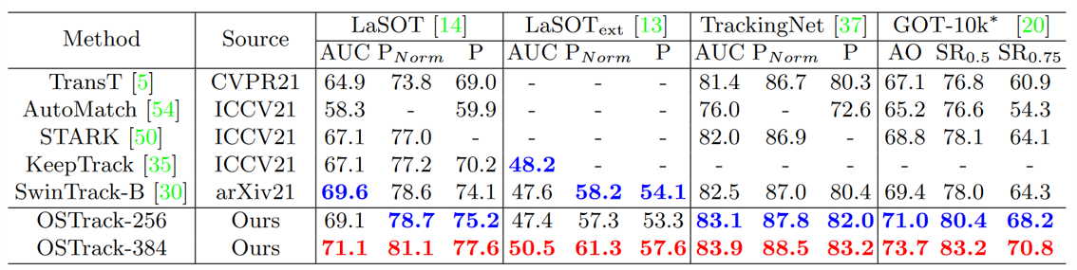
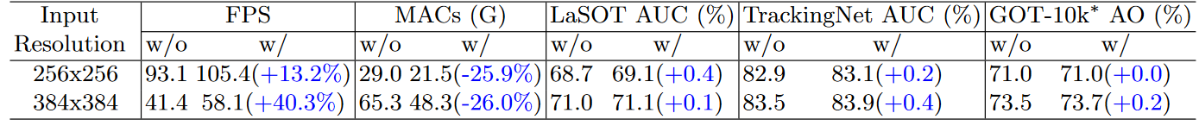
摘要简介
模型结构
实验结果
总结
Comparison with State-of-the-arts：
Ablation：
The Effect of Early Candidate Elimination Module

Slide 17
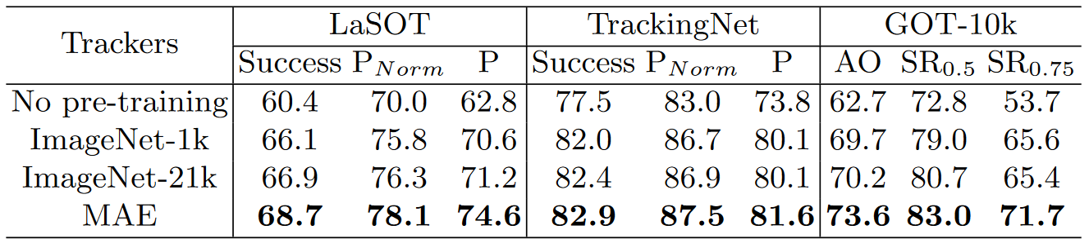
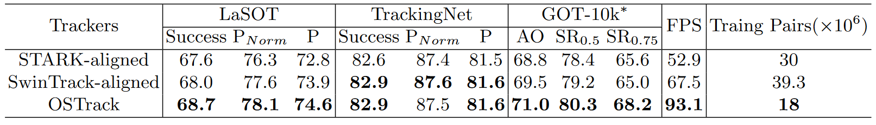
摘要简介
模型结构
实验结果
总结
Different Pre-training Methods：
Aligned Comparison with SOTA Two-stream Trackers：
  为了公平比较，这里的 OSTrack 在训练时没有使用候选淘汰模块。
  “对齐”表示骨干网络、头部、损失函数和输入分辨率与 OSTrack 保持一致。

Slide 18
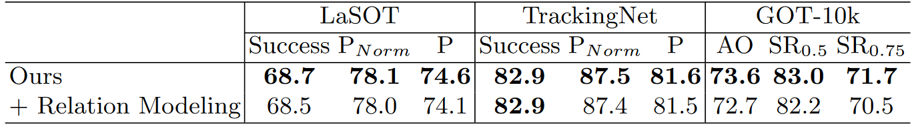
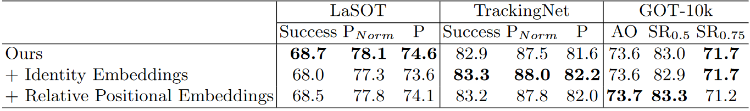
摘要简介
模型结构
实验结果
总结
Additional Relation Modeling Module：
  为了验证单流框架是否不需要额外的特征关系模块，添加了一个基于Transformer的特征融合模块，该模块由4个自注意力层和1个交叉注意力层组成，用于进一步融合提取的模板和搜索区域特征。
  添加这样的关系建模模块反而降低了跟踪性能，这表明ViT骨干网络输出的搜索区域特征已经与模板特征充分融合。
Identity Embeddings and Relative Positional Embeddings：
  采用类似于 BERT 的做法，向模板令牌和搜索区域令牌添加可学习的身份嵌入，用于指示令牌属于模板或搜索区域。
  采用与 SwinTrack 相同的方法，添加相对位置嵌入。
  这两个组件相比原始设计并没有带来性能提升，因此没有在 OSTrack 中采用。

Slide 19
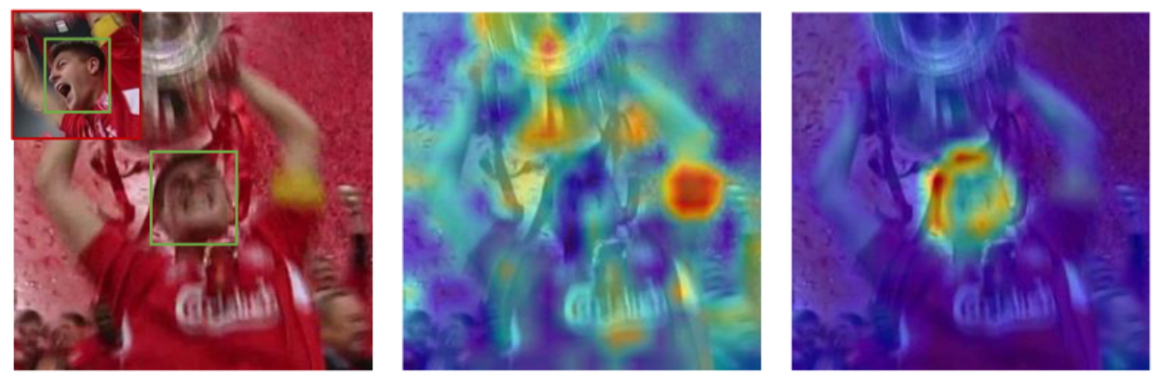
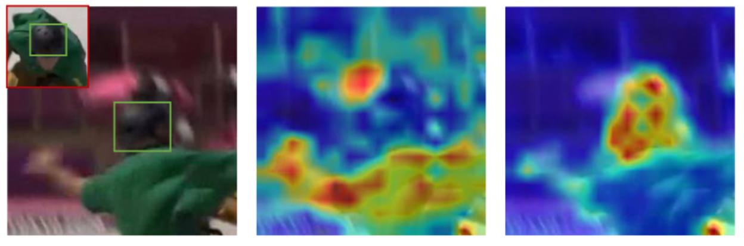
摘要简介
模型结构
实验结果
总结
Discriminative Region Visualization：Activation Maps

Slide 20
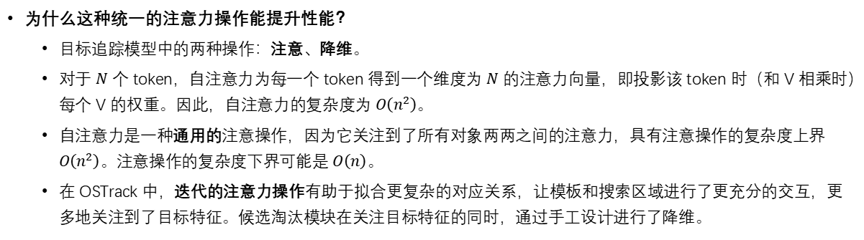
摘要简介
模型结构
实验结果
总结
主要贡献：
  单流跟踪框架：统一的特征提取与关系建模。
    将模板和搜索区域 token 拼接后输入ViT，可以通过自注意力操作来同时完成特征提取和关系建模。
  早期候选淘汰模块：减少了计算量和无关信息的干扰，提高了跟踪推理速度。
    该模块通过计算相似性得分，逐步选取得分最高的 k 个搜索区域令牌，丢弃背景区域的候选者。
为什么这种统一的注意力操作能提升性能？
  目标追踪模型中的两种操作：注意、降维。
  对于 $N$ 个 token，自注意力为每一个 token 得到一个维度为 $N$ 的注意力向量，即投影该 token 时（和 V 相乘时）每个 V 的权重。因此，自注意力的复杂度为 $O\left(n^{2}\right)$。
  自注意力是一种通用的注意操作，因为它关注到了所有对象两两之间的注意力，具有注意操作的复杂度上界 $O\left(n^{2}\right)$。注意操作的复杂度下界可能是 $O\left(n\right)。$
  在 OSTrack 中，迭代的注意力操作有助于拟合更复杂的对应关系，让模板和搜索区域进行了更充分的交互，更多地关注到了目标特征。候选淘汰模块在关注目标特征的同时，通过手工设计进行了降维。

Slide 21


感谢聆听 请您指教

